Slide 1
VideoView

Slide 2
Para que serve:
Desenvolver aplicações para reprodução de vídeos remotos (com streaming) nos formatos mais populares, fazendo bom uso das capacidades multimídia da plataforma Android.

Slide 3
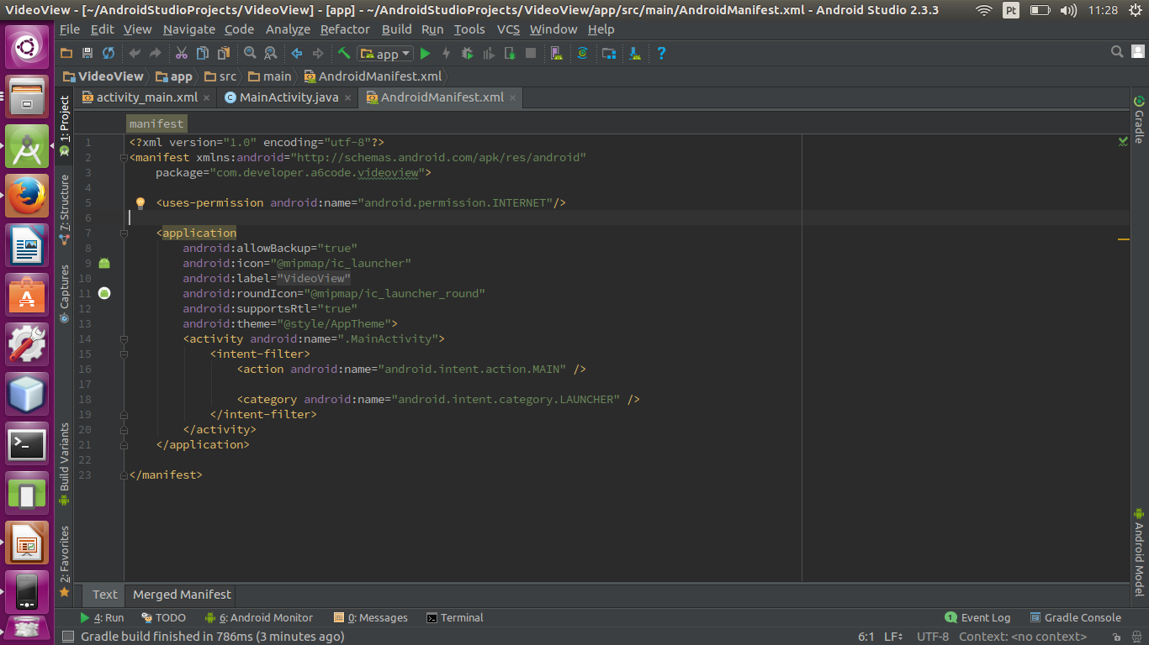
Adicione a permissão de Acesso a internet no Android Manifest

Slide 4
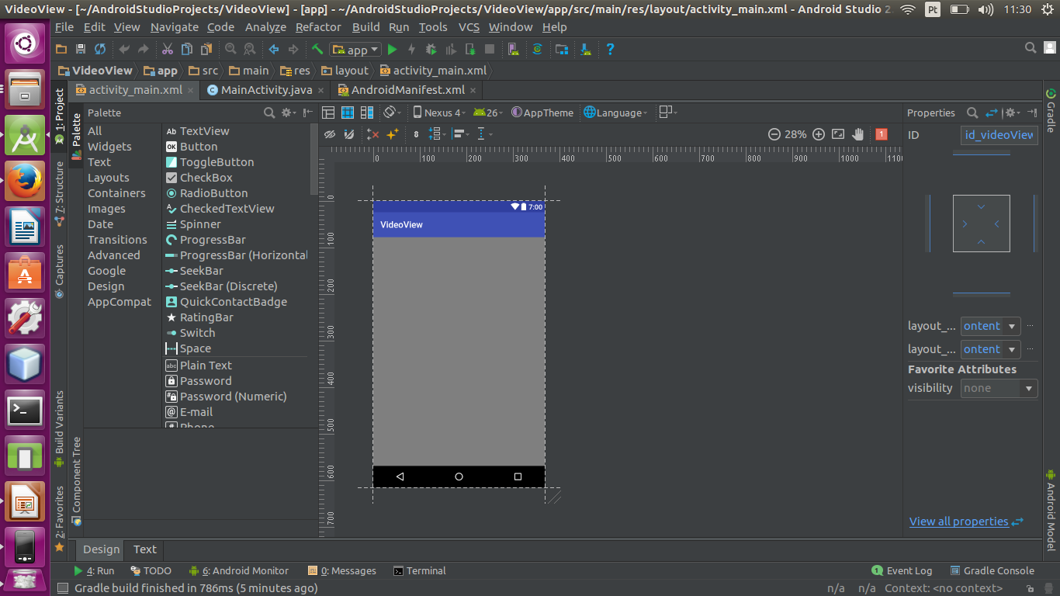
Adicione um componete no seu layout do tipo VideoView e dê um id a ele.

Slide 5
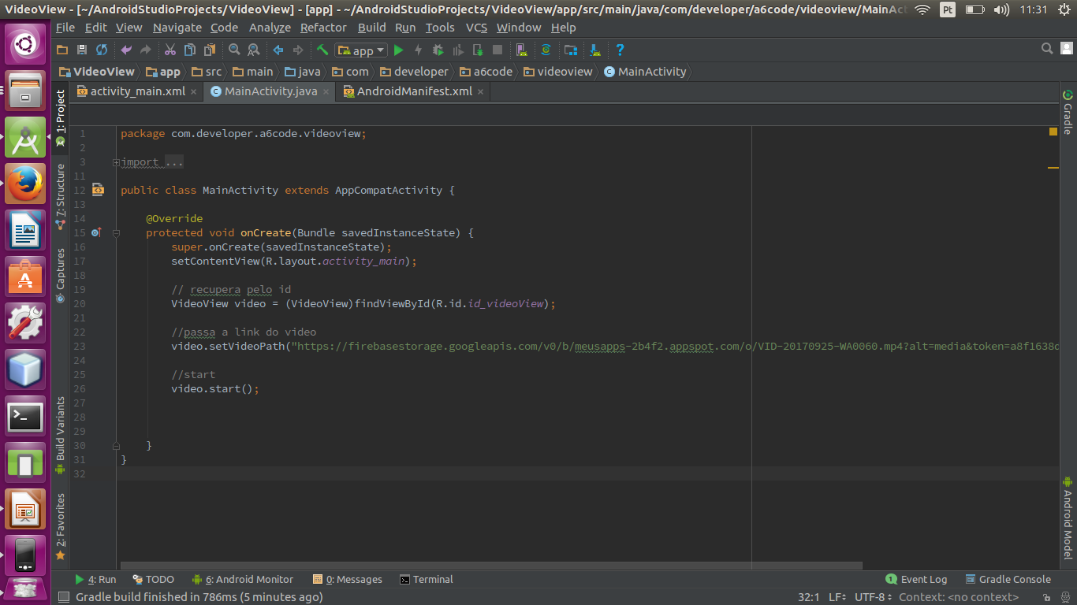
1- recupere seu VideoView pelo id
2- passe o link do video que etá em seu webservice para carregar o site desejado.
3- de um start no video.

